Slide 1
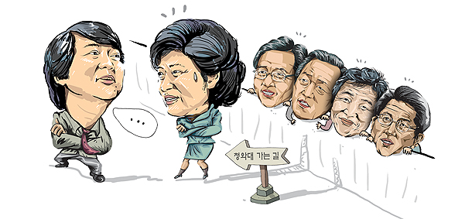
의 사 M.D.
교수-의사 문 동 석

Slide 2
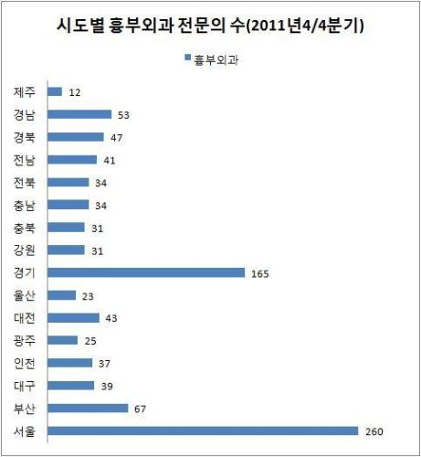
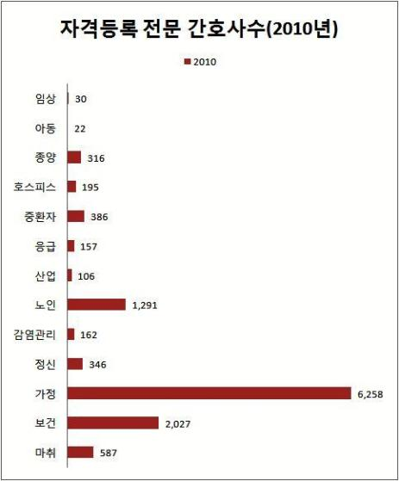
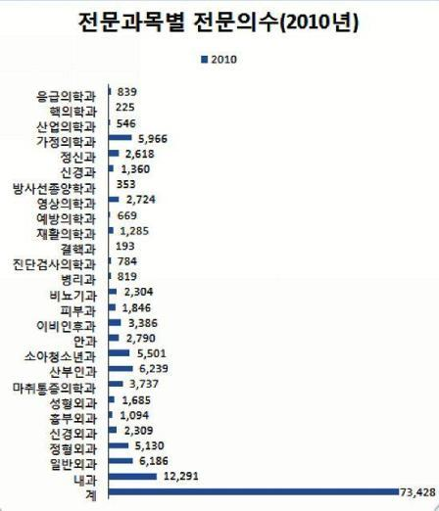

Slide 3
회원 연령별 분포
(명)
48세 (60명)
30세 (2명)
(나이)

Slide 4
65세 정년 퇴직 예정자
(명)
2027년 56명
55
32
34
32
25
21
18
19
18
15
15
13
12
13
10
(2012년 부터)

Slide 5
세부전공별 분류
(명)

Slide 6
R1
환자취급범위; 입원환자 50명
1. 흉부외과 임상의로서의 기초지식 습득
2. 입원환자 및 응급환자의 일차치료를 담당
3. 흉관 삽입술 및 이에 준하는 기초적 술기를 습득
4. 대수술 25예를 포함한 수술 50예 이상 참여를 권장.
5. 담당환자의 의무기록을 담당한다.
R2
1. 흉부외과 분야의 각종 특수검사에 참여하고
결과판독을 습득
2. 수술 후 환자의 집중치료에 적극 참여
3. 인턴 및 1년차 레지던트를 지시 감독
4. 흉부외과 영역의 소수술에 필요한 술기를 습득
5. 대수술 25례를 포함한 수술 50례 이상 참여권장
6. 담당환자의 의무기록을 담당
학술회의참석
원내 50회 이상, 외부(집담회 수준이상) 2회 이상
논 문 제 출: 수련기간 중 3편 이상을 대한흉부외과학회지에 게재하여야 한다.
3편의 논문 중 1편은 원저나 임상연구 논문이어야 하고, 최소한 한편은 제 1저자이어야 한다.
타 과 파 견
외과, 마취통증의학과 등 연관과 중 2개과 이상을 수련기간 내 각 2개월 이상 파견 수련함을 권장
기 타 요 건
국내외 흉부외과잡지 구독, 학생실습에 교수를 보좌한다.

Slide 7
R3 | 환자취급범위 | 입원환자 50명
 | 교 과 내 용 | 1. 인공심폐기 및 순환보조장치의 운용에 적극 참여한다. 2. 수술 후 환자의 집중치료에 적극 참여한다. 3. 개흉술 및 이에 준하는 기초적 수술수기 습득한다. 4. 심초음파 검사의 수기를 습득하고 판독능력을 갖춘다. *연간 30례 이상의 초음파검사에 참여를 권장한다. 5. 관혈적 중재술의 수기를 습득한다. *연간 10례 이상의 관혈적 중재술의 참여를 권장한다. 6. 기관지 내시경, 위식도 내시경을 각각 30례 이상 시술을 권장한다. 7. 대수술 25례를 포함한 수술 50례 이상 참여를 권장한다. 8. 담당환자의 의무기록을 담당한다.
 | 학술회의참석 | 원내 50회 이상, 외부(집담회 수준이상) 3회 이상

Slide 8
R4 | 환자취급범위 | 입원환자 50명
 | 교 과 내 용 | 최고년차 전공의로 인턴 및 하급 전공의를 감독, 지시하고 지도전문의를 보좌한다. 2. 응급 개흉술을 포함한 수술 10례 이상 시행을 권장한다 3. 심초음파 검사의 수기를 습득하고 판독능력을 갖춘다. *연간 30례이상의 초음파검사에 참여를 권장한다. 4. 관혈적 중재술의 수기를 습득한다. *연간 10례이상의 관혈적 중재술의 참여를 권장한다. 5. 기관지 내시경, 위식도 내시경을 각각 30례 이상 시술을 권장한다. 6. 대수술 25례를 포함한 수술 50례 이상 참여를 권장한다. 7. 담당환자의 의무기록을 담당한다.
 | 학술회의참석 | 3년차와 동일

Slide 9
총계 | 환자취급범위 | 1. 입원환자 200명 2. 외래환자 100명
 | 교 과 내 용 | 1. 대수술 100예를 포함한 (중)소수술 200예 이상 참여를 권장한다. 2. 대수술 100례 중 참여하여야 할 필수수술을 아래와 같이 정하고 수련기간 4년 동안 반드시 참여하여야 한다. 참여하여야 할 필수수술 임파절 청소술을 동반한 폐엽절제술 2례 흉강경 폐엽절제술 2례, 흉경경 종격동 종양절제술 2례 식도절제술 및 식도재건술 2례 흉부 대동맥 박리 혹은 대동맥류 수술 1례 승모판 성형술 1례, Maze 수술 1례 대동맥판 성형술 혹은 대치술 1례, 관상동맥 우회술 1례 청색증 선천성 심장질환 수술 1례와 심실중격결손 폐쇄술 1례를 포함한 총 5례의 선천성 심장질환수술 복부 대동맥 수술 1례, 말초동맥 혹은 경부동맥 수술 1례,하지 정맥류 수술 1례
 | 학술회의참석 | 1. 원내 200회 이상 2. 외부(집담회 수준 이상) 10회 이상
 | 논 문 제 출 | 수련기간 중 3편 이상
 | 타 과 파 견 | 외과, 마취통증의학과 등 연관과 중 2개과 이상을 수련기간 내 각 2개월 이상 파견 수련함을 권장한다.
 | 기 타 요 건 | 국내외 흉부외과잡지 구독, 학생실습에 교수를 보좌한다.

Slide 10

doctor
중세 유럽부터 사용된 용어
가르치는 사람
라틴어 docere(가르치다)와 사람을 뜻하는 접미어-tor
학식이 높은 사람에게 붙이는 존칭
차차 최고의 학술학위 명칭

Slide 11
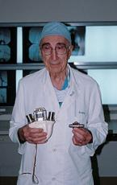
Surgery
그리스어 'cheir 손 + ergon 일·일자리'의 합성어
cheirourgia(손으로 일하는 것·수공예 작업)
라틴어 chirurgia, 옛 프랑스어 surgerie를 거쳐 영어로 된 것
어원으로 볼 때, 외과의 초기개념은 신체외부의 질병을 손으로 조작하여 치료한다는 것

Slide 12
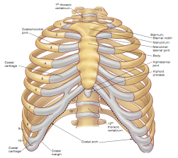
Thorax
가슴을 가리키는 그리스어
갑옷의 가슴받이, 앞뒤 판이 있는 몸통갑옷
몸통 갑옷 안에 있는 신체 부위, 가슴을 가리키다
히포크라테스와 갈렌
영어; 14세기경부터 사용
Chest

Slide 13
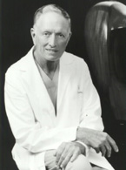
수도사(修道士)
1092년 교회법령에 따라 수염을 기를 수 없었다.
수도사의 수염(barba)을 깎는 사람= barba-r
면도뿐 아니라 내과 및 외과치료를 할 수 있도록 허가
이발사-외과의사(barber-surgeon)
영어에 surgeon이 쓰인 것은 14세기부터

Slide 14
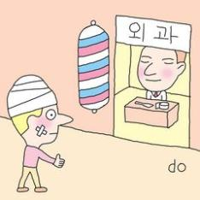
이발사와 외과의사 갈등
프랑스; 이발사- 짧은 가운, 외과의사-긴 가운
프랑스 Charles 5세(1372년)
영국 George 2세(1745년)
  이발사와 외과의사를 분리
이발소의 상징인 기둥간판
  흰색과 붉은색(때로는 파란색도 더 있음)
    사혈할 때 팔을 묶는 붕대와 피의 색깔을 상징
  기둥은 사혈이나 치료에 환자가 고통을 견디기 위해 잡는 막대기
    붉은색= 동맥·파란색= 정맥·흰색= 붕대
    기둥의 위와 아래에 있는 둥근 모양= 사혈 때 피를 받아 모으는 대야

Slide 15
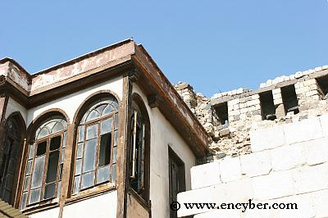
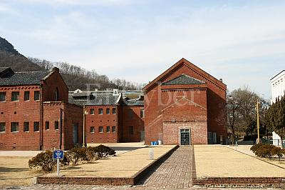
수도원 - 감옥

Slide 16
감 사
불 평

Slide 17
의학은 비즈니스가 아니라
소명이다

Slide 18
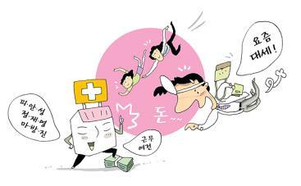
인센티브 병원-공장
대학병원 외과 교수; 일주일에 며칠씩 밤늦게까지 수술
  수술이 시급한 응급환자가 있어서 그러는 게 아니다.
수술 대기 환자가 너무 많아서 일과 시간을 넘어서까지 하는 것
  하루라도 빨리 수술 받으려는 환자들의 애타는 마음을 생각하면
  고마운 일

Slide 19
공급자가 주는 영향
병상수가 많은 지역-입원
외과의사가 많으면-수술
내과의사가 많으면-검사/진료빈도
의료공급자에게 경제적 인센티브-서비스제공 촉진
  포괄 수가제
  행위별 수가제

Slide 20
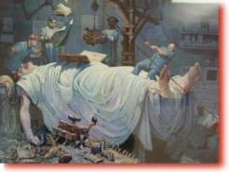
진료 인센티브의 덫
인센티브; 각종 검사나 입원 등 거의 모든 의료영역으로 확대
고가(高價) MRI 검사 유도
검사 건당(件當)- 인센티브 -상당수 병원
입원 환자 증대- 의사 연봉 증대
  실제로 환자에게 MRI나 입원이 필요했는지는 묻지도 따지지 마라

Slide 21
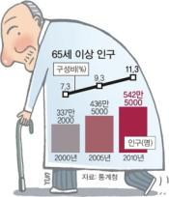
과잉진료 격려금
무릎 퇴행성 관절염, 인공관절 수술이 필요한지 알려면
  특수한 경우가 아니고서는 MRI 검사가 필요 없다.
  엑스레이만 찍어봐도 알 수 있다.
일부 민간병원은 관절염 환자에게 모두 MRI를 찍게 한다.
외래진료 환자당 수술환자 비율이 높은 의사는 인센티브를 듬뿍 주고,
  환자가 수술을 예약했다가 취소하면 의사 월급을 깎는 병원도 있다.
인센티브; '동기 부여금'이 아니라,
'과잉진료 격려금’

Slide 22
선진국 병원=진료 인센티브
거기에는 반드시 제어장치가 있다.
  의사를 뽑을 때 인센티브를 목적으로 과잉진료를 하면
  병원에서 퇴출당할 수 있다는 서약을 하도록 한다.
부적절한 의료행위를 조사하는 별도의 프로그램도 있다.
  우리나라 병원이 의사에게 인센티브를 주면서
  그런 감시체계를 운영하는 것을 본 적이 없다.
상당수 한국 병원은 가속기만 있고 제동기는 없는 자동차

Slide 23
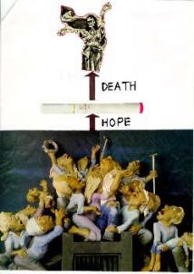
사회에 대한 많은 관심과 참여
의사들이 자기세계에서 바쁘게 살다 보니
  다른 사람들이 어떻게 사는지 잘 모른다.
때문에 의사들이 권위적이고
  타협할 줄 모르며 편협하다
  의사는
  평생 자기가 가진 재능을 나눠주고 사는
  복된 삶을 사는 사람들

Slide 24
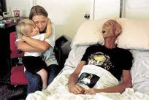
사망률 30%
One of them 의사
One of one 환자

Slide 25
설명 잘해주는 병원
환자 말 안 듣는 의사

Slide 26
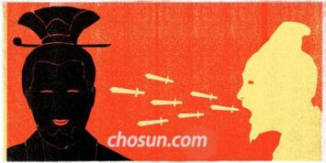
좋은 의사가 되려면
먼저 남에게 제대로 말하는 법부터 배워라
환자의 말에 귀를 기울이고
동료들과 화합할 수 있는 품성을 갖춰라

Slide 27
NYT
생명을 다루는 의사들이 때때로 모든 것을 다 알고 있는 듯
  거만하게 행동하고 환자들의 호소에 귀를 기울이지 않고 있다
동료 간호사들을 괴롭히는 사례도 적지 않지만
  의대들이 지금까지 성격에 결함이 있는 의사들을 걸러내려는 노력을 거의 하지 않았다
최근 제대로 된 성품을 가진 의사들을 양성하기 위한 다양한 제도

Slide 28
의료는 서비스
Here and Now
하루를 살면 하루만큼 수명이 줄어든다.
암이 두렵지 않으면, 암을 구별할 필요가 없다.
무서우면 무서울수록 진단기술이 진보한다.
현대전쟁-무기발달

Slide 29
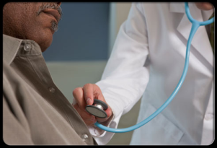
의료 상황이 열악하긴 하나 주어진 상황에서
  환자와 최선의 소통을 할 수 있도록
미래 의료인을 교육하는 것은 매우 중요한 일
질병에 맞춰져 있는 의학교육의 초점을
  질병을 갖고 있는 ‘인간’에게 맞추는 방향으로 확대해야

Slide 30
임상의학의 기본= 언어
환자의 입장에 섰을 때
환자의 말에 귀 기울이면 그 속에 진단이 들어있다.
의사가 되라고, 의사고시에 합격하라고만 다그쳤지,
의사가 되어 무엇을 해야 하는지에 대해서는 말해주지 않았다.
  환자의 이야기에서 등을 돌리는 순간
  우리는 더 이상 진정한 의사가 아니다.
의사들은 환자이야기를 시작하고 8초 이내에 환자의 말에 끼어든다.

Slide 31

Communication
Message
Letter
Announcement
e-mail
phone call
Contact
환자가 있으므로 의사가 존재하는 것이다.
등에 새겨진 번호보다 가슴에 달고 뛰는 태극기를 먼저 생각한다.
  -박지성
국가가 있고 야구가 있다.(WBC-김인식 감독)

Slide 32
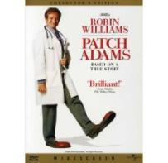
질병중심/ 인간중심
(Why → Who)
의사 더하기 환자; 동지관계
현대의학; 고통을 너무 물리적으로만 이해
  고통을 깊이 있게 이해하기 위해서는 시간성,
  환자의 과거에 대해서도 알아야 한다

Slide 33
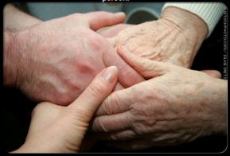
상대의 관점에서 바라보기
새로운 방향으로 나아간다는 것은 변화하는 것을 의미
지속적으로 변화하기 위한 동기 부여
우리의 현실은
<대부분의 의사들이 적자를 면하려고 매일 너무 많은 환자를 본다는 것>

Slide 34
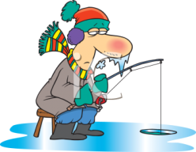
효과적 의사소통을 위하여
개념의 권위가 있어야 한다.
  Up to date information
  분명하게 말할 수 있어야 한다
환자의 경험을 존중하고, 들어준다
모든 환자를 평등하게 대한다
  Pay for attention
Essence만으로 Condense된 표현으로 짧게 말한다
구구한 설명(X)

Slide 35
사회 및 의료환경의 변화
의료보험제도로 인한 의료 행위의 변화
  저렴한 진찰 수가
  많은 환자(박리다매)
  의사의 사회적 위상 추락
    부정의료행위에 대한 법적 제재
    의사윤리문제 대한 여론압박
의료시장의 변화
  서비스 강화 및 상업화(홍보비용 상승)
  소비자의 권리 주장

Slide 36
의료이용 관한 불만은?
진료내용, 진료비 등 정보제공 불충분
기나긴 기다림
불필요한 검사와 약; 많다
진료비; 비싸다.
설명부족
의사소통 장애
의료기술 수준;낮다

Slide 37
의사와 의사소통에 대한 불만은?
진료시간:너무 짧다
대등한 입장과 분위기:아니다
무엇을 질문 해야 할지 모르겠다
의사의 설명; 잘 이해가 안 된다
내 얘기를 들어 주지 않는다
의사는 주로 말을 하는 사람
소통의 문제-양질의 의료
진단을 위해 정보가 필요
정보를 얻는 최고의 방법
  친밀감
의사의 경쟁력; 소통의 기술에 달려있다.
절충할 수 있는 문제가 아니다.

Slide 38
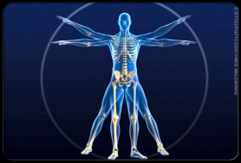
환자가 듣고 싶은 설명은?
치료방법에 대해 선택할 수 있도록
진료차트나 화면을 보면서
보다 많은 시간을 할애
가급적 어려운 전문용어 사용 회피
자료나 그림 등을 사용
보다 많은 질문을 허용

Slide 39
벽을 허물고 돌아올 수 없는 강을 건넜다.
이전의 의사와 환자의 관계를 회복할 수는 없다
친절이 모든 문제를 해결하는 수 없다
자기 효율의 감지로 의사자신이 효과적으로
Communication skill을 배워야 한다
환자의 경험을 이해하고
관심을 통하여 인내와 수용으로 Support

Slide 40
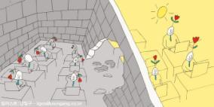
지금이야말로 ‘소통’이 필요할 때
소통으로 위기를 빠르게 감지하고,
소통을 통해 불황 탈출 지혜를 모아야
그러나 소통을 가로막는 장벽은 높고 종류도 많다
벽은 어떻게 무너뜨려야 할까?
최고의 임상의가 되고 싶다면 스스로 자신의 실수를 인정하고
분석하고, 늘 가까이 두고 참고 할 수 있어야 한다.

Slide 41
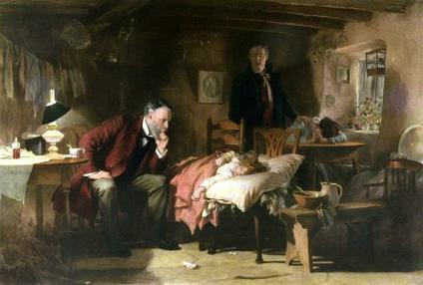
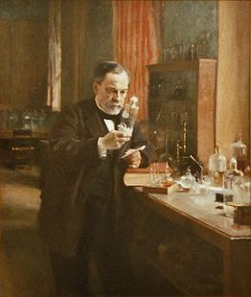
삶의 현장=의료중심/실험실-기구

Slide 42
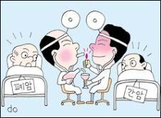
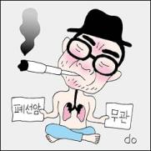
의사들의 말과 생활습관
  건강을 위해서는 의사가 시키는 대로 해야지,
  의사가 하는 것을 따라 해서는 안 된다.

Slide 43

가장 큰 불만
  자세한 설명 없이 시키는 대로 진료만 받으라는 의료진의 태도
  환자 입장에서 이것 저것 물어보고 싶어도
  딱 부러지게 설명해주지 않거나 “나가보라”고 핀잔 주는 의료진

Slide 44
3월이 오면; 책과 현실의 경계
인턴; 배우는 동시에 환자를 볼 권리를 가진다.
  요새를 지키는 독수리 오형제처럼..
  임상 기술이 덜 닦인 채로 병원에 나온 '3월의 인턴'은 실수 연발….
실수에서 깨달은 뼈아픈 교훈
  한 번 찌르면 될 주사를 두세 번 찔러도 실패하는 경우가 잦다…
의사는 환자에게 애정을 가지는 것은 혐오감을 가질 때보다 더 위험
  감정적 오류( affective error) , 호감의 유혹
  가능하면 '3월의 환자'가 되는 것을 피하는 게 좋지만,
  불가피하다면 인턴들의 실습에 기꺼이 응할 준비가 되어 있어야 …

Slide 45
3월의 병원
학생시절 의사 흉내를 내면서 받은 ‘all A’
그러나 오늘의 나는 영락없는 ‘F’
주치의가 학생을 가르치는 상황에서
  유효한 진단에 도달하는 걸리는 시간; 대략 20~30분(PBL)
  노련한 임상의의 경우; About 20 sec
    경험이 쌓이면 환자의 성격이나 특성을 파악하여 병세를 쉽게 설명하는 노하우가 생기지만
    이 시기에는 교과서적인 상담만 하게 되니 '3월의 병원'에는 오해도 많고 다툼도 많다

Slide 46
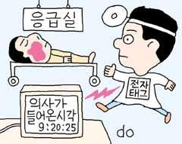
한국병원의 교육(장인중심)
아직도 도제식으로 선배 의사가
  맘에 드는 후배 의사에게 기술을 전수하는 경우가 많다
  어떤 의사는 이렇게 대응하고,
  다른 의사는 저렇게 처리할 때도 적지 않다
  그렇다 보니 매년 똑같은 실수와 미숙함이 반복
의사로서 가장 힘든 일은 실수를 통해서,
그것도 사람의 생명을 담보로 한 실수를 통해서
가장 큰 교훈을 얻는다.

Slide 47
미국병원(시스템중심)
  임상 기술 매뉴얼을 만들어
  실전에 바로 써먹을 수 있도록 의과대학생을 가르친다
모든 진료가 매뉴얼화되어 누가 언제든 환자를 상대하더라도
  그것에 기초해 움직이도록 하고 있다
  사람이 바뀌어도, 휴일이 되어도,
  모든 진료가 1년 내내 똑같이 이뤄지도록 규범화되어야 한다
'3월의 환자'의 인내심에만 기댈 수는 없는 일

Slide 48

환자와 의사, 왜 대화 없나
요즘 대학병원들이 환자 진료 시간을 늘리려는 노력
당초 정해진 예약 시간에 맞춰 정시(定時) 진료를 하겠다고 선언
  진료 시간을 늘리기 위해
  한 명의 의사가 하루에 보는 환자 수를 제한
  악명 높은 '3시간 대기, 3분 진료'는 아니더라도
  진료 시간이 너무 짧은 것에 대해
  환자들의 불만이 높아지자 내놓은 조치

Slide 49
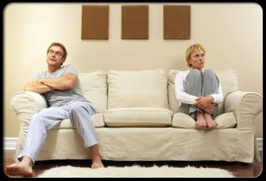
소통;어떻게 할 것인가?
환자-의사

Slide 50
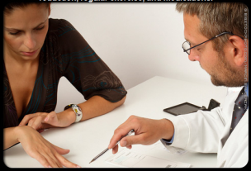
사회는 환자와 소통
잘하는 의사를 요구
최근의 화두로 급부상
3분 진료 시대의 막 내림과 함께 질병을 넘어
인간을 온전히 이해하는 의사 양성
의학계의 공통 과제
국내에서도 의료인문학이 논의
의사국가시험에 실기시험을 도입

Slide 51
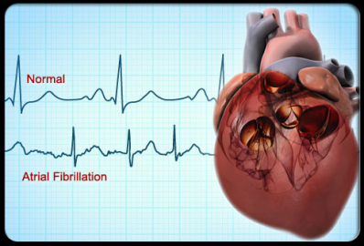
포도주와 의사는 오래될수록 좋다
Communication System

Slide 52
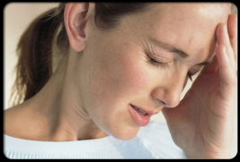
진료실 풍경
  진료 시간이 짧은 것도 문제지만
  요즘에는 그 안에서의 진찰 분위기도 삭막
  환자의 진료기록과 의료영상이 전산화되면서
의사가 환자 얼굴 대신 컴퓨터 모니터를 보는 시간이 많아졌다
  의사는 모니터를 보고 있고,
  환자는 의사의 옆 얼굴만 보고 있는 곳
  'IT' 발달로 의사들에 의한 따뜻한 '시선(視線) 치료' 부족 현상

Slide 53

의료커뮤니케이션 학회
  의사 10명 중 9명은 환자에게 질병에 대해 잘 설명했다고 생각
환자의 절반은 의사의 설명을 이해하지 못하는 것으로 조사
  의사가 쓰는 용어에 대한 환자의 이해도가 다르고,
  서로 관심사가 다른 탓
환자들은 치료 과정을 궁금해하지만
의사들은 결과에 집중하는 경향

Slide 54

의료 커뮤니케이션
환자는 겉으로 보이는 것에 민감하고,
의사는 몸 안의 것에 더 예민
  환자는 감성에 치우치고, 의사는 이성에 의존
환자=금성, 의사=화성에서 왔기 때문…
  똑같은 한국말로 대화해도 의사소통에 문제가 생길 여지가 크니
  절대적인 진료 시간이라도 충분해야
  우리나라는 이것이 구조적으로 불가능
한국 병원의 진료비 지급 구조에는 시간개념이 없기 때문
우리의 의료제도는 진흙탕에서 수레를 끄는 것과 같다

Slide 55

진찰비는 똑같다
  한 사람을 30분 진료했건 …….3분 진료했건 진찰비는?
진료한 환자 수만큼 진찰료를 받을 뿐이다
  병원 입장에서는 진료시간을 늘리는 것보다
환자 수를 늘려야 수익이 남는 구조
미국 병원은 환자의 상태에 따라 진료시간을 5등급으로
    증세가 심각하여 충분한 진찰과 대화가 필요한 환자는 의사가
    시간을 길게 쓰고,
    단순히 먹던 고혈압 약을 다시 타 가는 경우는 진료 시간을 짧게
    여기에 맞춰 진찰료에 차등 그 차이가 최대 5배

Slide 56
내가 만일 어느 날 환자가 된다면
  어떤 의사를 찾아가야 할지 고민
  물론 최고 실력을 갖춘 데다 인간적으로
따뜻한 의사가 있다면 선택의 고민이 없겠지만
  그런 의사는 흔치 않은 게 현실
  의사를 두 가지 극단적 부류
  '불친절하지만 실력 있는 의사‘
  '따뜻하지만 무능한 의사’

Slide 57
<실력> 병을 낫게 하고
<따스함> 사람을 낫게 하는 공식
  결국 의사가 환자가 되어 의사를 고를 때 출발점은
역시 실력 있는 의사였다
  하지만 이후 의사를 믿고 따르는 방식은 달랐다.
  최근 의료 장비의 발달과 치료법의 표준화 등으로
의사들의 실력 수준이 점점 평준화되고 있다
  앞으로 어떤 의사가 더 주목 받을지,
환자들은 어떤 의사를 더 선호할지 자명해

Slide 58
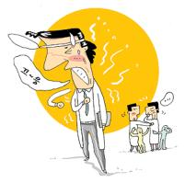
작은 실수가 하나가
GOLFER
DOCTOR

Slide 59
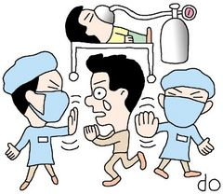
의료 소송의 70~80%
  환자 측이 의료진의 설명 부족을 문제삼고 있다
    “특히 예견되는 합병증·부작용 등을 사전에 환자에게 자세히 설명해야 분쟁이 일어나지 않는다”
    의사들은 ‘설명 부족’을 많은 환자를 봐야 하는
    현재의 취약한 의료구조 탓으로 돌린다.
  S병원은 2년 전 ‘설명 간호사제’ 도입

Slide 60
의료 소송
  레지던트 1년차들의 평균 수면 시간은 하루 3.6시간으로 조사됐다.
  일주일에 6일 연속 병원을 떠나지 못하고
당직을 서는 레지던트들이 수두룩…
  환자를 싫어하는 의사는 환자가 증상을 얘기하는 중에도 계속 말을 자르고,
  자신에게 편리한 진단과 치료법을 선택
좀더 많은 관심을 보여주길 바라는 환자 가족과
그렇게 해주지 못하는 의료진 간에
갈등과 분쟁이 병원에서 끊이질 않는다

Slide 61
레지던트 근무시간 제한하는 美 뉴욕주
    병원을 감독할 주(州)정부가 상황을 이렇게 방치해
  의료사고의 원인을 제공했다”
    결국 주정부는 레지던트 근무 규정을 바꾸어야 했다
    그 결과 현재 미국 병원 레지던트는
  36시간 이상 연속으로 당직 근무를 할 수 없으며,
  1주일에 80시간 이상 근무해선 안되도록 규정돼 있다
  물론 이 규정은 의사들을 보호하기 위한 것이 아니다
    격무에 지치고 잠도 못 자서 판단력이 흐려진 의사들로부터
  환자들을 보호하기 위한 조치

Slide 62
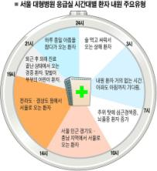
의료소송 변호사
  의사가 인간적이거나 자신의 실수를 인정하고
뉘우치면 대부분의 환자들은 소송을 걸지 않는다.
건방지고 환자에게 진지한 관심을 기울이지 않는
의사가 주로 소송에 휘말린다
완벽하지 않은 인간의 판단..
대부분의 의료과실; 인지적 오류; 높은 오진율; 15%, 1995년
  기술적 실수가 아니라 의사의 사고의 결함에서 비롯
  80%; 환자를 좁은 틀 안에 가두고, 자신의 고정관념에 벗어나는 정보는 무시한 채

Slide 63
거꾸로 의사들도 할 말이 많다
  "환자를 쉽게 이해시키기 어렵다"
  “시간이 없다"고 항변
  의사와 환자 사이에는 넘기 힘든 벽
지나가는 기차
창가에 앉은 누군가의 얼굴을 찾고 있는데
차량들이 계속 지나간다.
짚 더미 속에서 바늘을 찾는다.

Slide 64
환자와의 관계가 어려워지는 예
  환자를 대기실에서 혼자서 오래 기다리게 하고
그 이유를 설명하지 않는다
  바쁘고 분주하게 행동 / 어려운 의학용어 사용
  환자에게 건성으로 안심시키고 환자의 관심사; 외면
숨겨져 있는 문제를 드러낼 수 있는 질문; 생략
질병에 대한 감정의 반응(분노, 두려움, 불확실함, 자책); 외면
  환자나 의사가 과도하게 받을 스트레스와 압박감; 외면
특정 질병에 대해서 의사가 가진 부정적인 감정이나 불편함을 전달

Slide 65
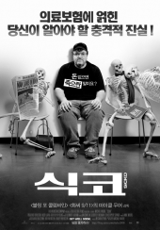
“사람 됨됨이도 중요한 기준”
의료분쟁을 줄이기 위해서라도
환자와 소통하는 의사를 뽑는 게 중요
  실제로 경험해 보면 환자와 좋은 관계를 맺는 의사들은
의료분쟁도 적지만
- 대화도 없고 딱딱하게 대하면 종종 문제가 발생
그러나
  우리의 현실은 대부분의 의사들이 적자를 면하려고
  매일 너무 많은 환자를 본다는 것

Slide 66
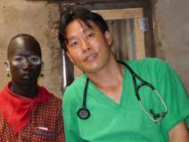
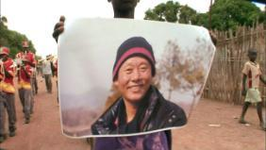
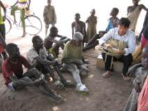
좋은 의사가 되는 길
플라시보 효과와 노시보 효과
유능한 의사는 환자에게 맹물을 처방해도 병이 낫고,
무능한 의사는 아무리 좋은 처방을 해도 병이 도진다
이런 불가사의한 효과는 바로 의사와 환자 사이의
믿음과 신뢰감 차이
문 동 석

Slide 67
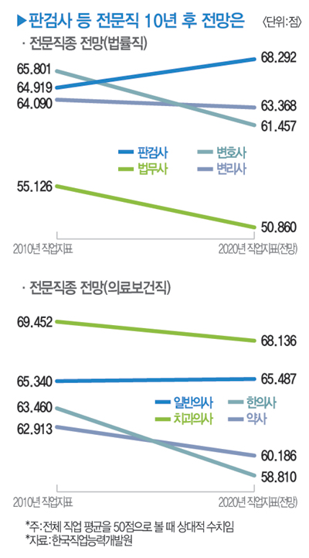
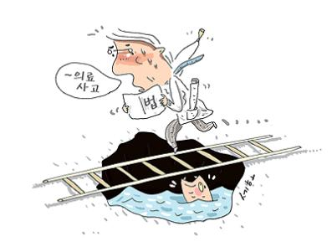

Slide 68
The duties of a doctor registered with GMC
환자 최우선:
  Make the care of your patient your first concern
환자 건강과 공중 보건의 보호와 증진:
  Protect and promote the health of patients and the public
양질의 표준 진료:
  Provide a good standard of practice and care
환자를 개별적으로 치료하고 존중:
  Treat patients as individuals and respect their dignity
환자와의 파트너십:
  Work in partnership with patients
정직하고 솔직하며 성실한 행동:
  Be honest and open and act with integrity

Slide 69
Good Doctors
Patients need good doctors.
Good doctors make the care of their patients their first concern: they are competent,
Keep their knowledge and skills up to date, establish and maintain good relationships
with patients and colleagues, are honest and trustworthy, and act with integrity.
환자는 '좋은 의사’를 필요로 한다.
'좋은 의사’란 환자를 돌보는 (care) 것을 가장 중요하게 여긴다.
즉 실력이 있고, 계속 최신의 의학 지식과 기술을 습득하며,
환자 및 동료와 좋은 관계를 유지하고,
정직하고 신뢰로 우며 성실하게 행동한다.

Slide 70
사회가 요구하는 의사의 역할
피하기 어려운 역할의 다변화
Recommendation from medical educators
Clinician
Teacher
Researcher
Clinician
Teacher
Manager
Researcher
Care-giver
Decision-maker
Communicator
Community leader
Manager
Medical expert
Communicator
Collaborator
Manager
Health advocate
Scholar
Professional
(Boelen, C., 1995)
(Skills for the New Millennium ,
CanMeds 2000 projects)
점차 multiple roles를 요구

Slide 71

21세기 의사가 갖추어야 할 자격 요건
전문성
Medical excellence
전문 수월성
(수행할 수 있는 능력)
근본 요소
Professionalism
Medicine
Competence
가치관
Humanistic value
바른 직업관
(수행하는데 필요한 자질)
근본 이념
Human
Mind & Behavior
능력 못지 않게 자질, 의식이 중요

Slide 72
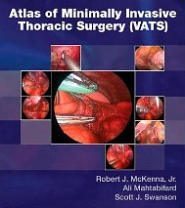
Modern Art of Surgery
three great barriers
  Bleeding
  Infection
  Pain

Slide 73
흉부외과의 미래
Infection
Cancer

Slide 74
Are you crazy?
Are Surgeons
Too Creative?

Slide 75

Surgery as well as
Art &
Science

Slide 76
Science
수학-과학
Art
문-사-철

Slide 77
Pay-For-
Performance
Money by itself doesn’t buy health

Slide 78
Level C consensus expert opinion
Evidence-Based Surgery
Case report-small case series
Trial-and-error approach

Slide 79
Surgical innovation
Technical development
Iterative refinements of surgical procedures

Slide 80
Steep learning curve
Safety
Efficacy
Multiple surgeons/many different sites

Slide 81
Evidence
Surgeons’ experiences
Case reports
Must accept challenge of participation
in well-designed randomized trials

Slide 82
Cost
Effectiveness
Major invasive
Expensive therapy

Slide 83
잠재력은 체험을 통해 발견된다
간접체험
NO PAINS, NO GAINS
OUTLIERS: 10년간 1만시간

Slide 84
Variations
Surgical approach
Technical ability
& experience

Slide 85
Indication
contra-Indication

Slide 86
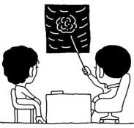
무엇을 하라.
무엇을 하면 안 된다.

Slide 87
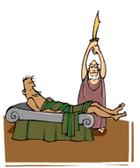
독 수 리
Procrustean bed
타 조
?

Slide 88
Schools & Procrustean Bed: are we really
‘personalising’ learning?
가장 높이 나는 새
가장 빨리 달리는 새

Slide 89
의과대학 교육
독수리를 데려다가 타조로 만드는 과정
  격리; 공부만, 사회와 담을 쌓고
  수련과정; 격리와 고립의 완성품
Empty doctor syndrome-조롱거리
인성/인문사회교육의 강화
  1년의 계획은 곡식을 심는 것보다 나은 것이 없고(하나에 하나)
  10년 계획은 나무를 심는 것보다 좋을 것이 없으며(하나에 열)
  일생의 계획은 사람을 키우는 것보다 훌륭한 것이 없다.(하나에 백)
    관자管子 권수權修

Slide 90
타조의 꿈
  빨리 달리는 걸까요?
  높이 나는 걸까요?

Slide 91

We Change
Surgery
Service

Slide 92
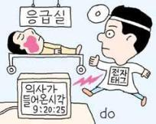
Trauma-CENTER
OS
NS
GS
CS

Slide 93
특성화 ,전문화
호흡기
센터
심장
센터
암 센터
CS

Slide 94
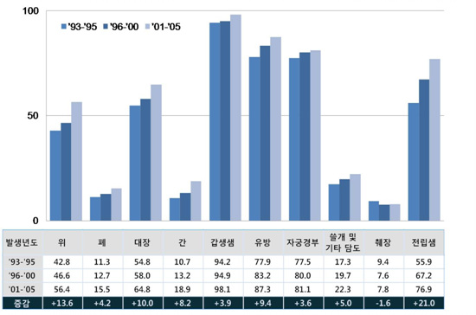
5년 생존율

Slide 95
Future of Surgery
Attempts & Failures
Hopes & Occasional Successes
Host Defenses & Immunity
Innovation & Struggle for Legitimacy
Prolongation of Life & of Death

Slide 96
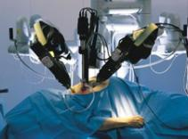
Present & Future Prospect
  심장혈관센터 ; 혈관질환 치료영역 확대
    신속한 진료와 수술 시스템 구축
  최소침습 수술센터
    Thoracoscopic Minimally Invasive Surgery=로봇수술, 수술로봇
      흉강경 수술 크리닉
      다한증 및 기흉 크리닉
      다리 정맥류 크리닉
  호흡기 센터,암 센터
  중환자의학, 중증외상의학 등

Slide 97
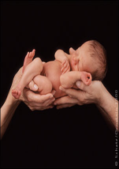
흉부외과의 역사와 발전
We have the future well in hand

Slide 98
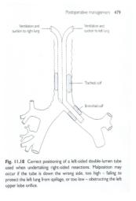
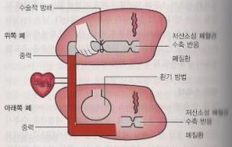
마취학의 헌신과 발전
PAIN

Slide 99
Controlled ventilation

Slide 100
Beginnings of thoracic surgery
1846, ether anesthesia; William Morton,발치
1847, application of surgical techniques to disease of thorax
1877, early resection for carcinoma of cervical esophagus
1882, artificial pneumothorax for tuberculous cavities

Slide 101
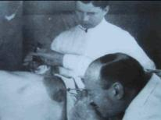

Beginnings of Thoracic Surgery
1885, Rib resections for collapsing lung
1897, Suture of stab wound of RV
1897, Visceral pleurectomy in radical treatment of empyema
1911, H.C. Jacobaeus
  Thoracoscope for closed intrapleural pneumonolysis

Slide 102
INTRAOPERATIVE CONTROL OF RESPIRATION
1965, 1^{st milestone}, Eloesser
  Birth of modern chest surgery
1904, To limited success until control of respiration in
open chest-Development of a differential pressure
1903, Methodology for control of respiration during surgery
-Negative chamber
1905, Applying anesthesia & positive pressure,
  Continuous respiration without respiratory movements
  1910, 엘스버거 기관내 마취 흉부수술성공

Slide 103
Leo Eloesser (1881-1976)
A thoracic surgeon, was born in San Francisco
undergraduate years at Berkeley
in 1901 went to Germany to study medicine
faculty of Stanford Medical School in 1912
In Spanish Civil War
World War II
in China with Eighth Route Army under auspices of UNICEF

Slide 104

BASIS OF PULMONARY RESECTION
Lobectomy: 2nd milestone, Brunn
Staged operation was considered essential:
fear of bronchial stump blowout
14 single lobectomies for bronchiectasis
with 6 deaths (43%), 1922

Slide 105
Pioneering dates
1895: first pneumonectomy in multiple stages
by William Macewen
tuberculosis & emphysema
1931: first successful pneumonectomy in two stages
by Rudolph Nissen
crush injury to thorax
1932: first lobectomy, by Harold Brunn
1933: first successful single-stage total pneumonectomy
by Graham and Singer
1939: first segmentectomy, by Churchill and Belsey

Slide 106
William Macewen
22 June 1848 – 22 March 1924
Scottish surgeon
pioneer in modern brain surgery
development of bone graft surgery
surgical treatment of hernia
pneumonectomy (removal of the lungs)
technique of endotracheal anesthesia
described in 1880, and still in use today

Slide 107

First modern closed Lobectomy
Ligating vessels
Suturing hilar stump of lung over severed bronchus
Closing the chest, 1918
System of closed chest drainage
  to maintain expansion of residual lung

Slide 108

Successful one-stage pneumonectomy
for carcinoma,1933
  Suturing bronchus with interrupted medium silk sutures
Techniques of hilar dissection
Bronchial stump closure

Slide 109
Pneumonectomy
"Evarts A. Graham and the first pneumonectomy for lung cancer". Journal of Clinical Oncology 26 (19): 3268–3275..
3th. Milestone, Graham
  risk of hemorrhage
prevention of hemorrhage, 1932
  bronchial fistula
  Fear of sudden occlusion of MPA
  MASSIVE pulmonary embolus?

Slide 110

Esophagectomy
contemporary development of positive-pressure intratracheal anesthesia
permitted direct transthoracic approach to esophageal resection
1901, Dobromysslow
1978, Mark Orringer

Slide 111


GLOBAL GACTORS
Tuberculosis
World War I
Open chest wounds
  Empyema
World War II
Pneumothorax
Hemothorax

Slide 112
History of Minimal Access Surgery
1585, Aranzi
  first to use a light source for endoscopic procedure
  focusing sunlight through flask of water
  Projecting light into nasal cavity
1706, The term “trocar,” was coined in 1706
  three-faced instrument consisting of perforator enclosed in metal cannula
1806, Philip Bozzini, built an instrument
  introduced in human body to visualize internal organs
  He called this instrument "LICHTLEITER".
  aluminium tube to visualize genitourinary tract
1853, Antoine Jean Desormeaux, a French surgeon
  first introduced the 'Lichtleiter" of Bozzini to a patient
  "Father of Endoscopy”

Slide 113
VIDEO-ASSISTED THORACIC SURGERY
Over last 5-10 years, field of minimally invasive surgery
  expanded dramatically
Initially used primarily by gynecologists
minimally invasive techniques & equipment were adapted for general surgical (abdominal) procedures
For pulmonary resection, pleural biopsy, removal of mediastinal tumors, and sympathectomy (for reflex sympathetic dystrophy and hyperhydrosis)

Slide 114
뇌 사
동물실험 장기기증

Slide 115

First Lung Transplantation in Korea
Doo Yun, Lee (Jul 7th, 1996)
Recipient
  51years old male
  Idiopathic pulmonary fibrosis
  Right lung transplantation
Survival-3 months
Cause of death
  Aspergillosis, CMV infection

Slide 116


Animal lab

Slide 117

폐 이식의 역사(한국)
Case 1 Single lung July,7,1996
    expired at 3 mo, Fungal infection
Case 2 Double lung (서울대)
    expired at 18 d,
    pulmonary edema infection
Case 3 Single lung
    doing well,

Slide 118

심 폐 이식의 역사(한국)
Case 3 Heart-Lung
    expired at 12 mo, Candida infection
Case 4 Heart-lung
    doing very well, 25 mo
Case 5 Heart-Lung
  struggle with pseudomonas infection, 22 mo
Case 7 Heart-lung
  doing very well, 3 mo
  Case…8…11….19…29...

Slide 119

超고난도 양측 폐이식
국내 첫 동일환자에 다시 적용
지금까지 총 29건의 폐이식을 진행해 이 분야에서 가장 많은 수술건수를 보유
많은 장기생존자를 외래 추적관찰 중
최근 10여시간에 걸쳐 10년전에 폐이식을 시행했던 44살의 여자 환자에게
두 번째 양측 폐이식을 성공적으로 시행
지난해 7월부터 약간의 호흡곤란/지난 12월 산소호흡기와 휠체어에 의지
이식수술 약 1주일 전부터는 인공호흡기에 의존, 중환자실에서 생명을 연명

Slide 120

지난 2000년 3월 아이젠 멩거 증후군
  10년 전에 선천성 심장질환 교정과 양측 폐 이식 수술
  1차 폐 이식 수술 후 탁구와 무용을 즐기고
  폐 이식 관련 인터넷 카페를 운영

Slide 121

상하이 동물실험실

Slide 122


상하이 동물실험실

Slide 123
EVOLUTION OF GENERAL THORACIC SURGERY
4th. Milestone(1937) John Heysham Gibbon Jr
development of extracorporeal circulation
September 29, 1903 – February 5, 1973
heart-lung machine, first open heart surgery (a repair of ASD)
Princeton University in 1923
MD from Jefferson Medical College of Philadelphia in 1927
He was the son of Dr. John Heysham Gibbon, Sr.,
Marjorie Young Gibbon (daughter of General Samuel Young),
his father, grandfather Robert, great-grandfather John,
and great-great grandfather

Slide 124
John Webster Kirklin
April 5, 1917-April 21, 2004
born in Indiana
Harvard Medical School
Mayo Clinic, in Rochester, Minnesota
for refining heart-lung machine, by John Gibbon
responsible for bringing heart-lung machine into routine use in heart surgery
UAB named its Kirklin Clinic in his honor

Slide 125
인공심폐기
  John Gibbon
  1931 보스톤의 밤
  필라델피아 제퍼슨 의대 외과교수
  22년간
  밤거리-고양이
  1953년 -2번째
    18세된 여자환자
    심방중격 결손증
  인공심폐기를 사용
  Debakey-roller pump
John Kirklin
  로체스터 메이요 클리닉
  버밍햄 앨러바마 주립대학 교수
  1953년
    인공심폐기를 이용한 수술 발전
  심실중격 결손증
  활로사징증수술

Slide 126
심장이식 수술
  Norman Shumway(샴웨이)
  스탠포드대
  1968년 이래
    심장이식 수술 정립
  1980년대 이후
    사이클로 스포린 사용
Denton Cooley
  텍사스 심장센터
  1968년
  심폐동시 이식수술
William DeVries
유타대학 병원
  1982년
  61세의 치과의사
  Barney Clark (Idiopathic cardiomyopathy)
  Robert Jarvik
  Jarvik-7 인공심장 이식 후
  112 일간 생존

Slide 127
Michael Ellis DeBakey
September 7, 1908 – July 11, 2008
At age 23, while still in medical school at Tulane University, DeBakey invented roller pump, significance of which was not realized until 20 years later when it became essential component of heart-lung machine
world-renowned Lebanese-American cardiac surgeon, innovator, scientist, medical educator, international medical statesman.
director of Methodist DeBakey Heart & Vascular Center
senior attending surgeon of The Methodist Hospital in Houston

Slide 128

DeBakey
pump provided continuous flow of blood
during operations
open-heart surgery
coronary artery bypass surgery
in 1953 , first successful carotid endarterectomy
development of artificial heart
first to use an external heart pump successfully
= left ventricular bypass pump
Dacron grafts to replace or repair blood vessels
In 1958, first successful patch-graft angioplasty
DeBakey artificial graft ;
  now used around world to replace or repair blood vessels.

Slide 129
Denton Arthur Cooley
In high school, played basketball
very much enjoyed golf
golfing for 68 years
played string bass in a swing band called Heartbeats from 1965 through the early 1970s

Slide 130
Denton Arthur Cooley
born August 22, 1920
American heart surgeon
graduated in 1941 from University of Texas
surgical training at Johns Hopkins School of Medicine
In 1969, the first heart surgeon to implant artificial heart designed by Dr Domingo Liotta in a man
Haskell Karp, lived for 65 hours on artificial heart
more than 100,000 operations

Slide 131

Lung transplantation
Pulmonary transplantation
lungs ; partially or totally replaced by lungs which come from a donor
Can extend life expectancy
Enhance quality of life for end-stage pulmonary patients

Slide 132
First successful transplant surgery
1983: First successful single lung transplant
by Joel Cooper (Toronto)
1986: First successful double lung transplant
by Joel Cooper (Toronto)
1988: First successful double lung transplant
for cystic fibrosis by Joel Cooper (Toronto)

Slide 133
Lung transplantation
As of 2005, most common reasons for lung transplantation in US
  chronic obstructive pulmonary disease or COPD,
  including emphysema: 27%
  idiopathic pulmonary fibrosis: 16%
  cystic fibrosis: 14%
  primary pulmonary hypertension: 12%
  alpha 1-antitrypsin deficiency: 5%
  replacing previously transplanted lungs that have since failed: 2%
  other causes, including bronchiectasis and sarcoidosis: 24%

Slide 134
Prognosis
These statistics are based on data from 2008.
The source data made no distinction between living and deceased donor organs, nor was any distinction made between lobar, single, and double lung transplants.
1 year -5 years-10 years survival
Lung transplant 83.6% -53.4%- 28.4%
Heart-lung transplant 73.8% -46.5% -28.3%
Transplanted lungs typically last three to five years before showing signs of failure

Slide 135

Future of Surgery
There is no clear path to that future
Both present & future demand that we place equal emphasis on practice, on bringing innovation to our patients
we must instill this process of bedside to bench and back again in our students for they will comprise the next generation of surgical leaders

Slide 136
Surgery Statistics
According to the latest data from the National Center for Health Statistics, 40 million inpatient surgical procedures were performed in the USA in 2000, followed closely by 31.5 million outpatient surgeries.
  Nervous System Surgeries: 2.2 million
  Eye Surgeries: 5.4 million
  Ear Surgeries: 878,000
  Nose, Mouth, and Pharynx Surgeries: 2.36 million
  Respiratory System Surgeries: 1.4 million
  Cardiovascular System Surgeries: 6.8 million
  Digestive System Surgeries: 12 million
  Urinary System Surgeries: 2.36 million
  Musculoskeletal System Surgeries: 7.4 million
  Integumentary (Skin) System Surgeries: 3.7 million

